Slide 1
Veehaldjad eesti mütoloogias
M. J. Eiseni
“Eesti mütoloogia”
Tln 1995 põhjal
Hannaliina piho ja karolin kardmaa
8.c klass

Slide 2
Näkk …
…on kõige tuttavam veevaim. Elab ta meres, järves, jões, tiigis, kaevus või mujal sügavamas vees. Talle meeldib olla vee neelukohtades.
Levinud on arusaam, et näkk on uppunud inimesest tekkinud. Pärast uppumist käivad nad mõnikord veest väljas. Ei juhtu neid keegi väljaskäimise ajal nägema, peavadki nad jäädavalt vette jääma.

Slide 3
Kuidas näkid tekkisid?
M. J. Eisen eristab kolme lugu.
Esimene jutustab Miikaelist, kes lendava maoga sõdis. Selle tulemusena sadas 40 päeva taevast kurje vaime maha. Vette sattunud vaimudest tekkisidki näkid.
Teise arvamuse järgi sündis näkk Vanataadi naisteenijast, kes eksis Vanataadi vastu ja selle eest näkiks muudeti.
Kolmas lugu on lapse tapnud ja ennast uputanud tütarlapsest, kellest saab esimene näkk, kes igal jaaniööl siis oma lapse hauda otsima läheb.
Iga näki ohvrist saab omakorda näkk nagu ka vabasurma minejast.

Slide 4
Näkid e näkineitsid…
… meelitavad oma kaunidusega meesterahvaid ligi. Vahel on nad valgeis riideis, vahel alasti. Juuksed on kullakarvalised, harvemini rohelised ehk koguni punased. Kõneldakse ka näki kalasabast ehk alumise keha kalakujust. Näkineidu laulavad ja mängivad kannelt imeilusasti, ahvatledes nii inimesi enda juurde vette tulema.

Slide 5
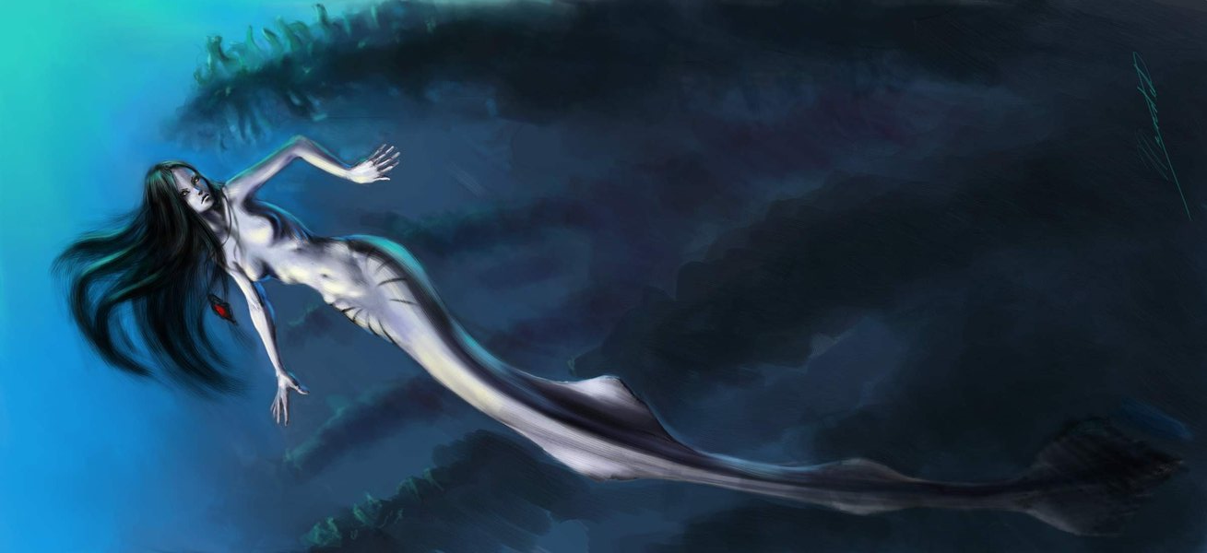
Näkk või veehaldjas?
Näkk e näkineid on tuntud veel nimedega vesineitsi, veehaldjas, harvemini jõe-, järve või merehaldjas. Kord jutustatakse sama lugu näkist, kord veehaldjast.
Mõnes kohas tuntakse aga ka jõealuseid, allikaaluseid või veealuseid veehaldjate asemel. Ühtemoodi tigedat loomust avaldavad mõlemad – näkk ja veehaldjas

Slide 6
Kasutatud kirjandus
M. J. Eisen "Eesti mütoloogia" lk 57-64, Tallinn, 1995.
Pildid:
http://fc08.deviantart.net/fs26/i/2009/019/e/7/mermaid_by_WhoAmI01.jpg
http://images4.fanpop.com/image/photos/22800000/mermaid-mermaids-from-pirates-of-the-carribean-4-22817320-1280-800.jpg
http://th08.deviantart.net/fs70/PRE/f/2013/091/b/1/mermaid_update_by_elwy_airon-d602czc.jpg

